Slide 1




ỦY BAN NHÂN DÂN QUẬN LONG BIÊN
TRƯỜNG TIỂU HỌC ĐÔ THỊ VIỆT HƯNG
BÀI GIẢNG ĐIỆN TỬ
KHỐI 3
MÔN: TIẾNG VIỆT

Slide 2





Slide 3



Slide 4

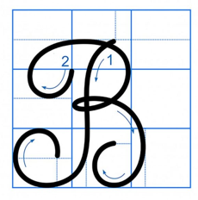
Nét móc ngược trái
Chữ B được viết bởi các nét:
2 ô ly rưỡi
Nét cong
Hơn 2 ô ly

Slide 5
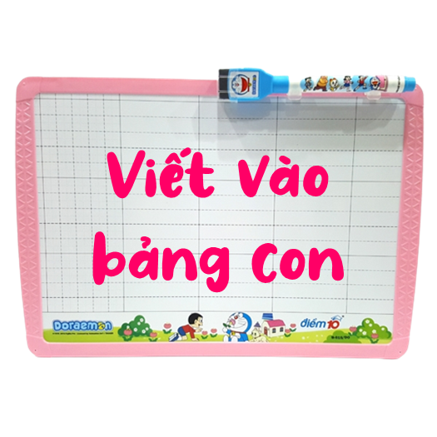
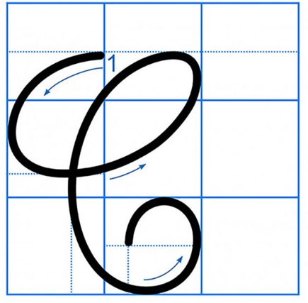

Chữ C được viết bởi các nét:
Nét cong dưới và cong trái
2 ô ly rưỡi
Hơn 2 ô ly

Slide 6






Slide 7


fɤȰḑ ẚờΤ΅ εa ΕẒ
Viết tên riêng
Cao Bằng
Ý NGHĨA:
Tên một tỉnh ở Việt Nam

Slide 8
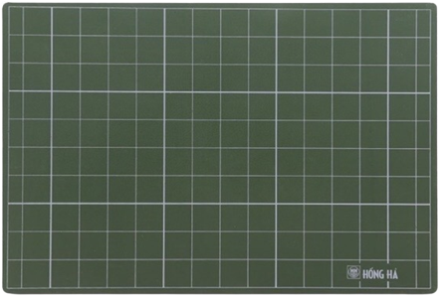
fɤȰḑ ẚờΤ΅ εa ΕẒ
CÂU ỨNG DỤNG
Cảζ ǟừng VΗİΙ Bắc κật là hay
VưŖ hĝ εim kłu ǧίō cả wgày.
Cảnh
Bắc

Slide 9

Việt Bắc

Slide 10



VIẾT CÂU ỨNG DỤNG
Dấu hỏi
đặt trên chữ a
Cảζ ǟừng VΗİΙ Bắc κật là hay
Viết vào VTV
Dấu nặng
đặt dưới chữ ê
Em chú ý cách đặt dấu thanh nhé!

Slide 11



Slide 12

LUYỆN VIẾT THÊM
CΪ εim wó đỗ càζ Λ΄
Bay ǟa càζ Έ∆ wó hĝ hay hay.

Slide 13





TẠM BIỆT VÀ HẸN GẶP LẠI

